Slide 1
ANÁLISIS PREDICTIVO — EXAMEN FINAL
Predicción de churn en una telco
Un modelo para que el equipo de retención llegue antes que la baja
Felipe Tamaki
ITBA · 2026 · Dataset: IBM Telco Customer Churn
Notes:
Presentacion de 15 minutos. Estructura: negocio -> datos -> metodologia -> modelado -> vuelta al negocio.

Slide 2
1 · CASO DE NEGOCIO
Retener cuesta menos que adquirir
El problema
En la foto del dataset, 1 de cada 4 clientes se dio de baja. Cada churner es ingreso recurrente perdido y un costo de adquisición para reemplazarlo.
El objetivo del modelo
Estimar, para cada cliente activo, la probabilidad de baja el próximo mes, para que retención actúe proactivamente: oferta, cambio de plan o contacto directo.
Unidad observacional: cliente activo.
Variable respuesta: Churn (Sí/No).
26,5%
tasa de churn mensual
7.043
clientes en la base
19
variables predictoras
Notes:
Enfatizar: el 26,5% es la foto de un mes. El costo asimetrico (perder cliente vs llamada de mas) justifica despues la eleccion de F2.

Slide 3
1 · CASO DE NEGOCIO
En producción: scoring mensual que prioriza la agenda de retención
1
2
3
4
Base de clientes activos
Modelo
Ranking por riesgo
Equipo de retención
→
→
→
score de riesgo de churn por cliente (probabilidad calibrada)
la cartera ordenada de mayor a menor score
contacta el top-N según su capacidad
contrato, servicios y facturación del mes
Notes:
Anticipa la pregunta 'como funcionaria en produccion'. Idea clave: modelo = ranking; negocio = umbral.

Slide 4
2 · DATASET
IBM Telco Customer Churn: 7.043 clientes × 21 variables
Demográficas (4) — casi no discriminan
género, senior, pareja, dependientes
Única limpieza: TotalCharges vacío en 11 clientes nuevos (tenure = 0) → se imputa 0
Servicios (9) — señal en seguridad y soporte
teléfono, internet, seguridad, soporte, backup, streaming…
Contrato y facturación (6) — acá vive la mayor señal
contrato, antigüedad, método de pago, cargos
Notes:
Si preguntan por actualizacion futura: la telco regenera estas variables con cada ciclo de facturacion mensual.

Slide 5
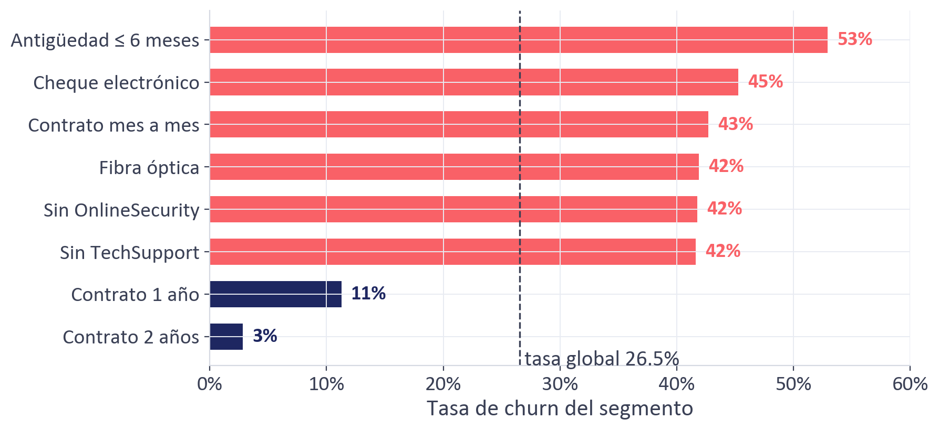
3 · ANÁLISIS EXPLORATORIO
El churn se concentra en clientes nuevos, con contrato mensual y sin ataduras
Señal clara y consistente
Los segmentos de riesgo casi duplican la tasa global
Notes:
Contrato mes a mes 43% vs 3% en 2 anios. Cheque electronico 45%. Fibra 42% (posible tema precio/calidad). Demograficas casi neutras.

Slide 6
4 · EVALUACIÓN
Con 26,5% de churn, la accuracy engaña: elegimos PR-AUC y F2
Predecir “nadie se va” acierta el 73,5% de las veces y no retiene a nadie. Con clases desbalanceadas, la métrica tiene que mirar la clase minoritaria.
PR-AUC
F2
para comparar modelos
para elegir el umbral operativo
Resume precision y recall en todos los umbrales, enfocada en la clase positiva. Un modelo sin información da 0,265 (la prevalencia); ROC-AUC, en cambio, luce optimista con clases desbalanceadas.
Media armónica que pesa el recall 4 veces más que la precision: perder un cliente sin intentar retenerlo cuesta más que hacer una oferta de más. Define el punto de corte del score.
Notes:
Pregunta tipica: por que no ROC-AUC. Respuesta: con 26,5% de positivos la curva ROC luce optimista porque los verdaderos negativos abundan; la curva PR es mas exigente y refleja el caso de uso (a quien llamo).

Slide 7
4 · EVALUACIÓN
Todas las decisiones dentro de train; el test se toca una sola vez
TRAIN · 5.634 clientes (80%)
TEST · 1.409 (20%)
Validación cruzada estratificada de 5 folds sobre train → cada observación recibe un score de un modelo que no la vio (out-of-fold)
Sin leakage
Encoding y escalado se ajustan dentro de cada fold (Pipelines de sklearn)
■ entrena ■ valida
Notes:
Punto para vender: la prueba de honestidad llega en la slide del modelo final (CV 0,672 vs test 0,666).

Slide 8
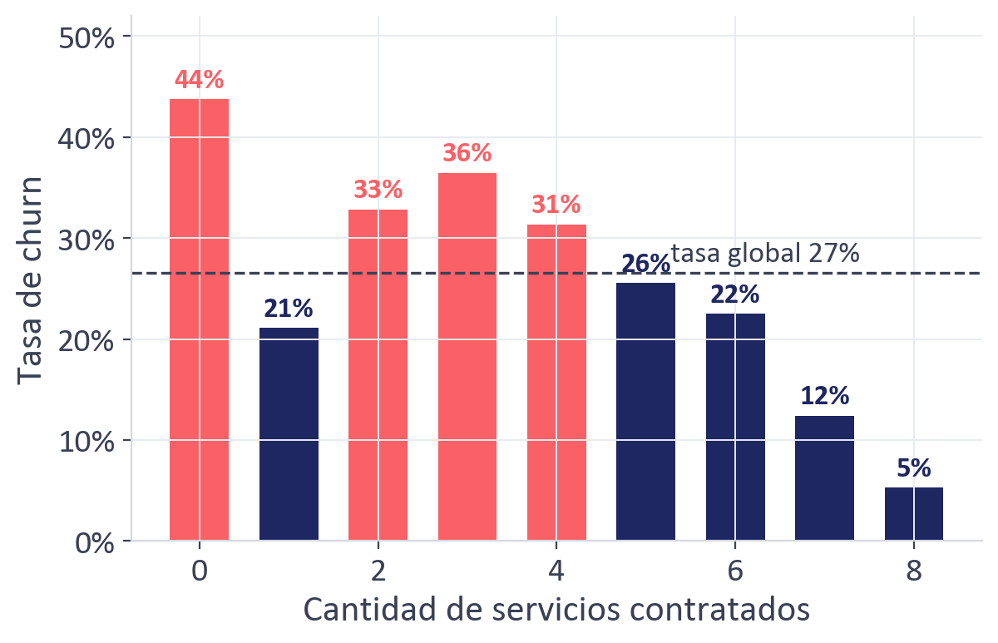
5 · Feature Engineering
Feature engineering
Cantidad de servicios
cuántos de los 8 servicios contrata cada cliente — a más servicios, menos churn
1
Contrato × antigüedad
interacción: el churn mes a mes se concentra en los clientes nuevos
2
Cargo por servicio
gasto mensual relativo a la cantidad de servicios (precio percibido)
3
Bandas de antigüedad
tenure agrupado en tramos (0-6, 7-12, 13-24, 25-48, 49-72 meses)
4
Evidencia: la tasa de churn cae del 46% (sin servicios) al 8% (con 6)
También: unificamos los niveles redundantes (“No internet service” → “No”) y quitamos TotalCharges (≈ tenure × cargo mensual, redundante).
Notes:
Estas features salieron del EDA. En la slide siguiente se comparan 'base' vs 'enriquecidas' en todos los modelos.

Slide 9
6 · MODELO BASELINE
Baseline: regresión logística sin tuning
Por qué este baseline
Rápida, interpretable y sin hiperparámetros críticos: la referencia que cualquier modelo complejo debe justificar superar.
Features: las 19 variables crudas, one-hot + estandarización, en un Pipeline.
F2 máximo: 0,752 — ya captura la mayor parte de la señal: las relaciones son mayormente lineales.
PR-AUC
0,659
vs 0,265 de un modelo sin información (2,5×)
Notes:
Adelanto del final: la logistica casi gana. Eso refuerza que elegir LightGBM despues requiere evidencia (el tuning).

Slide 10
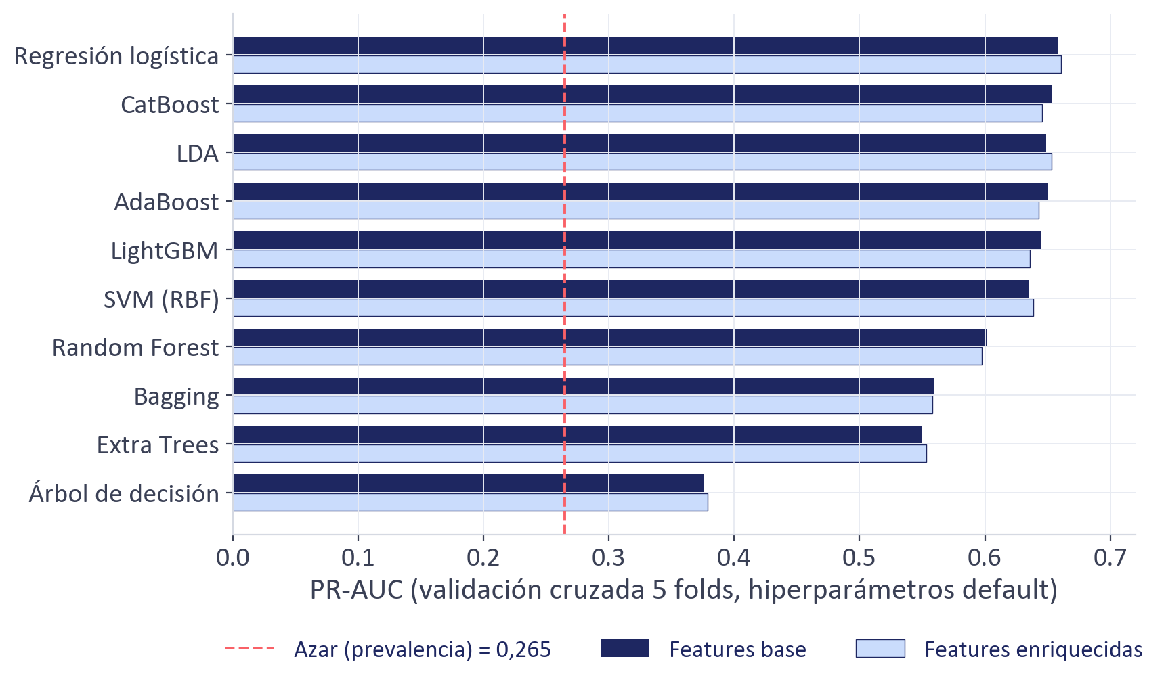
6 · SELECCIÓN DE MODELOS
10 algoritmos × 2 sets de features, misma validación cruzada
Notes:
Features enriquecidas = n_servicios, bandas de antiguedad, interaccion contrato x antiguedad, cargo por servicio. Evaluadas en TODOS los modelos para comparacion justa.

Slide 11
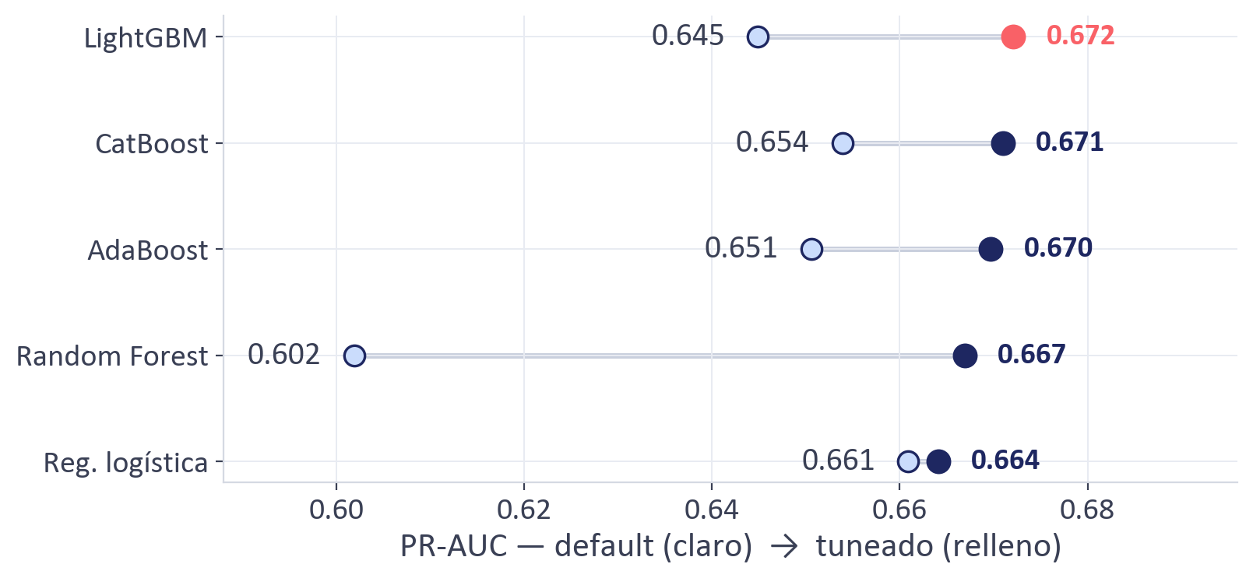
6 · SELECCIÓN DE MODELOS
El tuning da vuelta el podio: el boosting tenía margen, la logística no
Búsqueda aleatoria: 25 configs × 5 folds por modelo
Random Forest: el mayor salto (+0,065) — con defaults sobreajustaba
La logística mejora solo +0,003: ya estaba en su techo
También probamos: ensambles Voting y Stacking del top 3 (+0,001, ruido), CatBoost con categóricas nativas (empata) y un 2.º set de features (empeora). Ninguno justifica más complejidad → LightGBM.
Notes:
Si preguntan por que LightGBM y no CatBoost/AdaBoost (diferencia 0,002, ruido): mejor score puntual + rapido + SHAP directo; la logistica quedo como alternativa parsimoniosa.

Slide 12
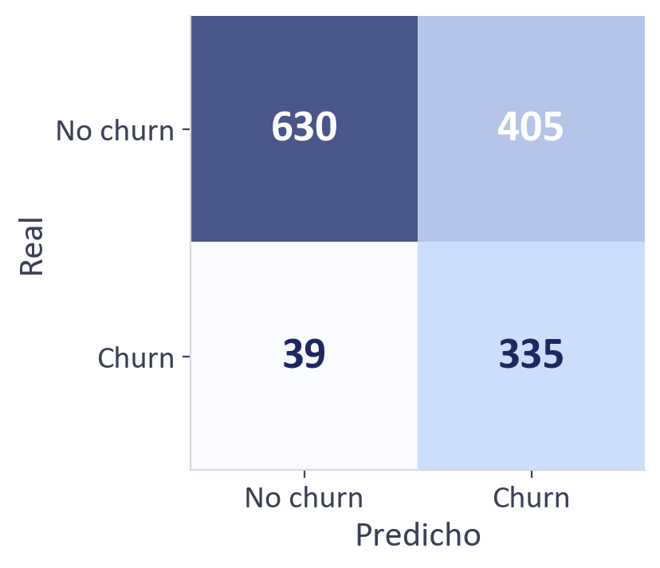
7 · MODELO FINAL
LightGBM regularizado: el test confirma lo que la CV prometía
13 hojas · mín. 50 obs/hoja · learning rate 0,034 · 127 árboles · submuestreo 0,63 — fuerte regularización para 5.600 filas
PR-AUC
Recall
0,666
89,6%
CV estimaba 0,672
9 de cada 10 churners detectados
Precision
F2
45,3%
0,749
casi la mitad de los contactados iba a irse
en el umbral operativo 0,153
Evaluación única sobre test (1.409 clientes) · CV ≈ test ⇒ metodología sin fugas de información
Notes:
La cercania CV-test (0,672 vs 0,666) es el argumento de honestidad metodologica. Reproducible al byte: re-ejecutar los notebooks regenera modelo y predicciones con hash identico.

Slide 13
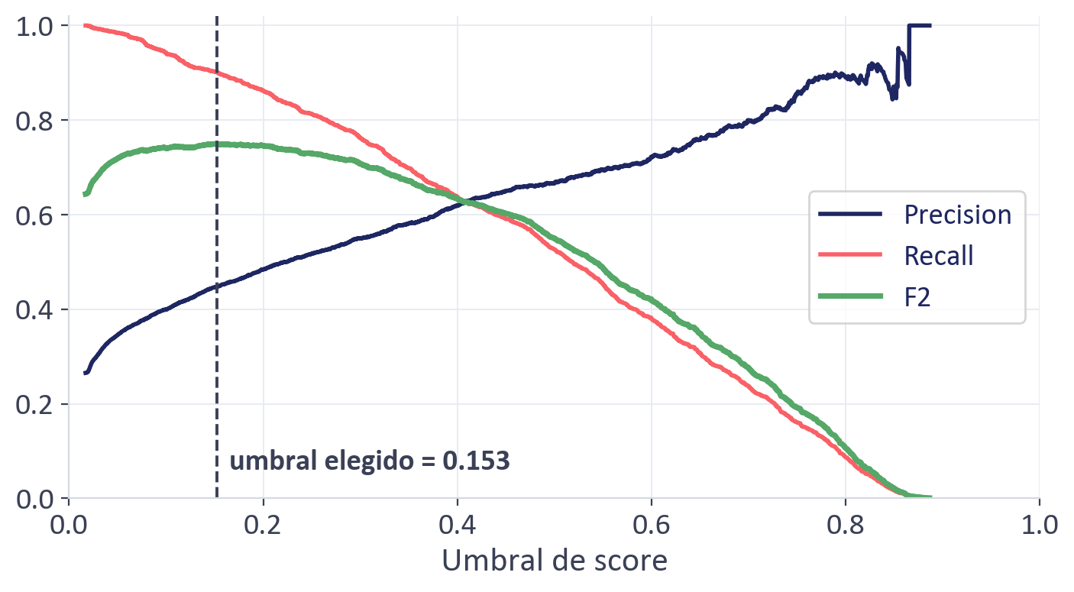
7 · MODELO FINAL
El umbral elegido: 0,153 — donde el F2 es máximo
¿Por qué tan bajo?
F2 prioriza recall: conviene aceptar falsas alarmas antes que dejar escapar churners.
Con el umbral estándar 0,5: precision 67% pero el recall cae a 53%.
Notes:
Elegido sobre predicciones out-of-fold del train, nunca sobre test. Es el punto de partida: la slide siguiente muestra el menu completo si la capacidad es menor.

Slide 14
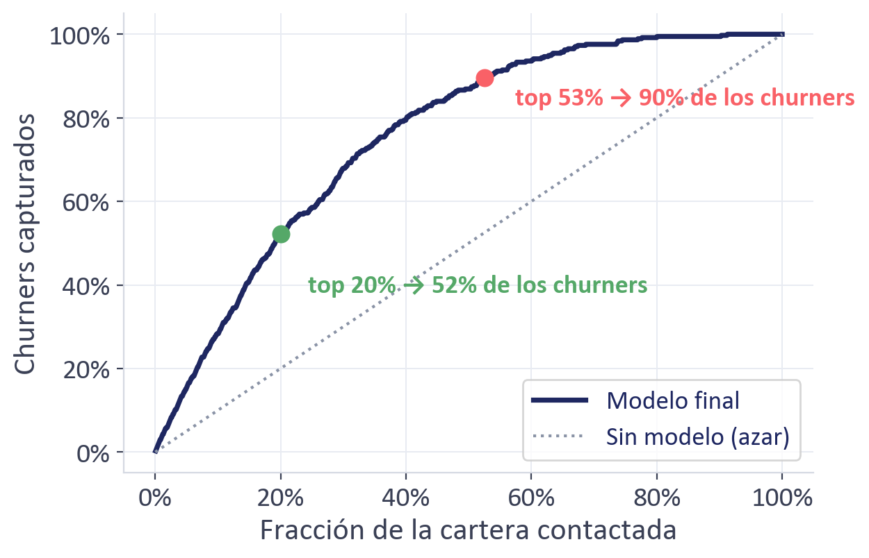
7 · MODELO FINAL — LECTURA DE NEGOCIO
Del score a la acción: el modelo entrega el menú, el negocio elige el punto
Notes:
Aca se cierra el circulo con la slide 3: capacidad limitada -> curva de ganancia. Brier 0,134 vs 0,195 del azar.

Slide 15
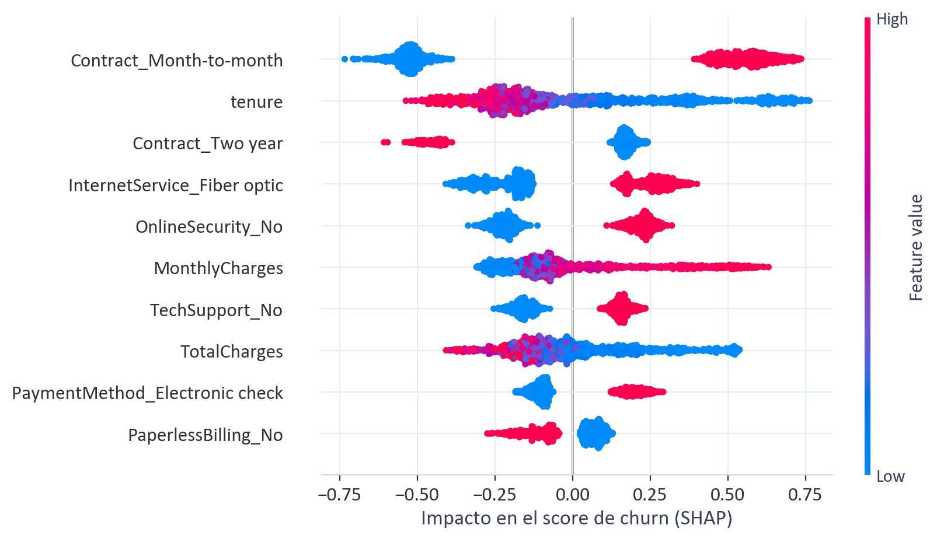
7 · MODELO FINAL — INTERPRETACIÓN
El modelo aprendió lo que el EDA anticipaba (SHAP sobre test)
Contrato mes a mes: el driver dominante (impacto doble que el 2.º)
Antigüedad baja y fibra óptica empujan al churn
Contrato de 2 años y tener soporte/seguridad protegen
Notes:
Cada punto es un cliente del test. Rojo = valor alto de la feature. SHAP positivo = empuja hacia churn.

Slide 16
8 · LIMITACIONES Y POSIBLES MEJORAS
El techo no está en el algoritmo: está en los datos y en la decisión
Datos (la mejora nº 1)
Decisión (con el modelo actual)
Foto de un mes: features temporales (tendencia de gasto, cambios de plan, tickets recientes) son lo que más subiría el techo
Sin datos de uso, reclamos ni satisfacción
Probamos 2 rondas de feature engineering: no aportan, la información nueva tiene que venir de afuera
Elegir el umbral por valor esperado: prob. × valor del cliente × efectividad de la oferta-costo
Uplift modeling: targetear a los persuadibles, no solo a los que se van (requiere experimentos)
Monitoreo mensual del score y recalibración ante cambios de mix comercial
Notes:
Mensaje: es un benchmark con techo conocido (~0,67 PR-AUC); mas algoritmo no mueve la aguja, mas datos si.

Slide 17
9 · CONCLUSIONES
Qué gana el negocio con este modelo
Anticipa la fuga
Explica el porqué
Detecta 9 de cada 10 clientes que se van a dar de baja antes de que lo hagan, a tiempo para retenerlos.
Contrato mes a mes, cliente nuevo y falta de servicios de anclaje. Sugiere palancas: incentivar contratos largos y ofrecer bundles.
Enfoca el esfuerzo
Listo para usar
Contactando al 20% de mayor riesgo se alcanza a la mitad de las bajas. El equipo decide cuántos clientes contactar según su capacidad.
Se integra al ciclo de facturación mensual y entrega un ranking de clientes confiable, sin depender de datos que hoy no existan.
Notes:
Cierre de negocio: anticipa la fuga, explica el porque, enfoca el esfuerzo, listo para usar. Detalles tecnicos (PR-AUC 0,666, recall 90%, metodologia) ya se cubrieron en las slides 11-14; aca el mensaje es el valor para el negocio.

